Slide 1
Русский язык
5
класс
Имя прилагательное
Повторение

Slide 2
Сегодня на уроке мы
Повторим самостоятельную часть речи
Имя существительное.
Вспомним и закрепим часть речи Имя прилагательное.
Научимся правильно согласовывать имена прилагательные с существительными.

Slide 3
Повторение – мать учения!
На какие вопросы отвечают имена существительные?
Кто? Что?
2. Какие бывают существительные?
Одушевлённые, неодушевлённые;
мужского, женского, среднего рода
3. Как изменяются имена существительные?
по числам и падежам
4. Приведите примеры существительных одушевлённых и неодушевлённых, мужского, женского и среднего рода.
Собака, земля, стол, отец, дочь, солнце

Slide 4
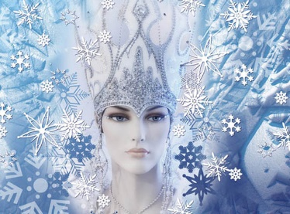
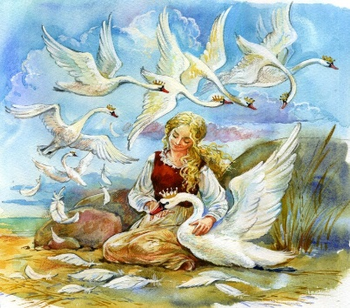
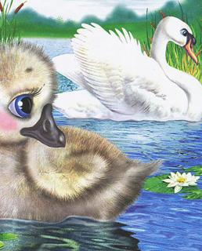
королева
лебеди
солдатик
утёнок

Slide 5
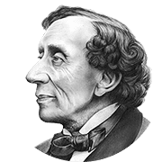
«Снежная королева»
«Дикие лебеди»
«Гадкий утёнок»
«Стойкий оловянный солдатик»

Slide 6
Отгадайте загадку!

Slide 7
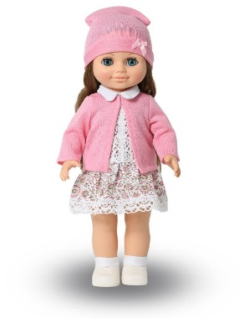
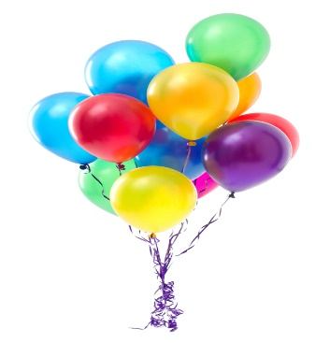
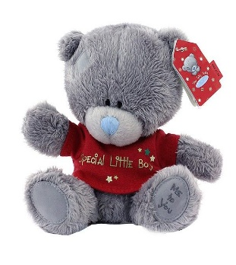
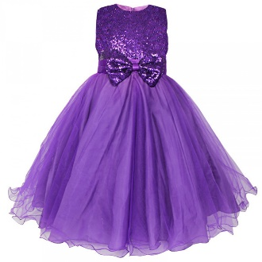

Slide 9
Запомните!

Slide 10
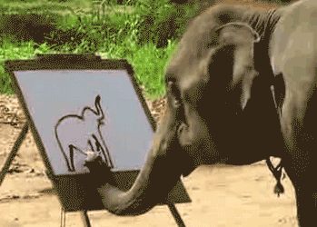
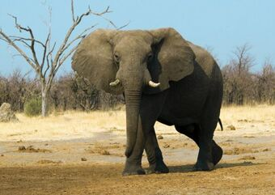
Прилагательное + существительное
Слон (мужской род ед. ч)
какой?
Слон большой, серый, африканский.

Slide 11
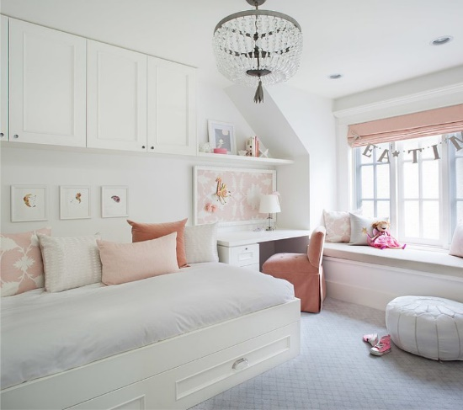
Прилагательное + существительное
Комната (женский род ед. ч)
какая?
Комната большая, светлая, уютная.

Slide 12
Прилагательное + существительное
Море (средний род ед. ч)
какое?
Море большое, синее, глубокое.

Slide 13
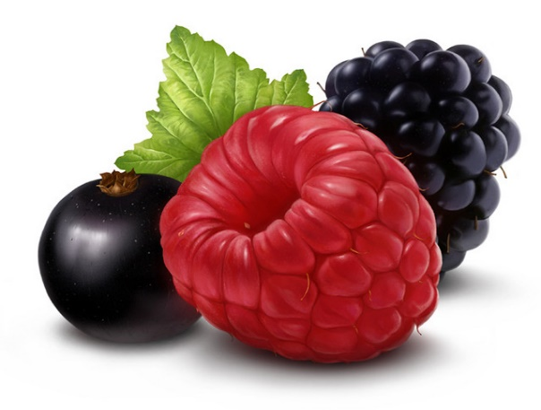
Прилагательное + существительное
Ягоды (множественное число)
какие?
Ягоды вкусные, крупные, разноцветные.

Slide 14
Определяю я предметы и украшаю вашу речь
солнце
апельсин
сковородка
цыплёнок
рисунок
Большое
Круглое
Горячее
Жёлтое
Яркое

Slide 15
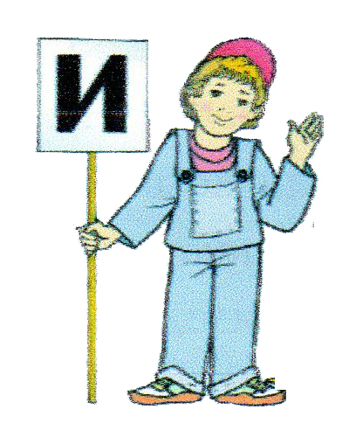
Упражнение 1
Заполните таблицу примерами.
Составьте устно предложения по таблице.
 | Мужской род | Средний род | Женский род
И.п. Здесь есть | какой? большой мальчик хороший театр | какое? большое село хорошее здание | какая? большая девочка хорошая больница

Slide 16
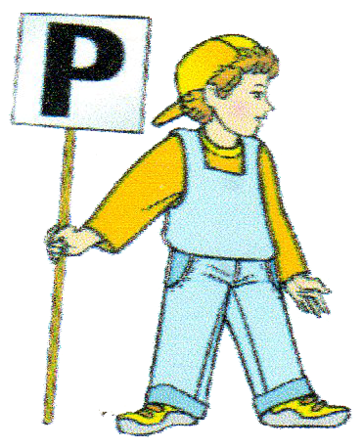
Родительный падеж
 | Мужской род | Средний род | Женский род
И.п. Здесь есть | какой? большой мальчик хороший театр | какое? большое село хорошее здание | какая? большая девочка хорошая больница
Р.п. Здесь нет | какого? большого мальчика хорошего театра | какого? большого села хорошего здания | какой? большой девочки хорошей больницы

Slide 17
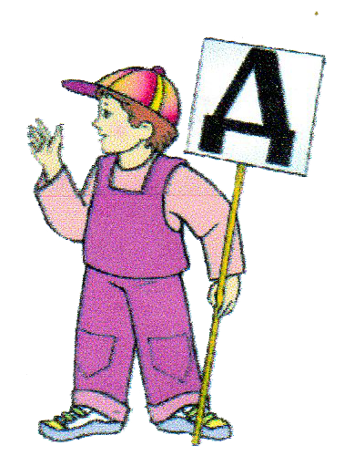
Дательный падеж
 | Мужской род | Средний род | Женский род
И.п. Здесь есть | какой? большой мальчик хороший театр | какое? большое село хорошее здание | какая? большая девочка хорошая больница
Д.п. Исполнилось 12 лет | какому? большому мальчику хорошему театру | какому? большому селу хорошему зданию | какой? большой девочке хорошей больнице

Slide 18
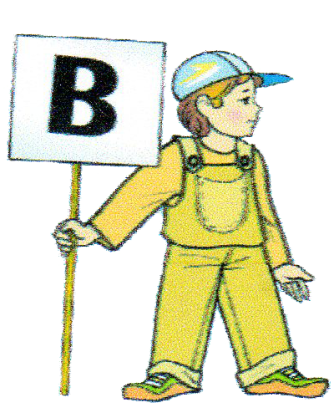
Винительный падеж
 | Мужской род | Средний род | Женский род
И.п. Здесь есть | какой? большой мальчик хороший театр | какое? большое село хорошее здание | какая? большая девочка хорошая больница
В.п. Я вижу | какого? большого мальчика какой? хороший театр | какое? большое село хорошее здание | какую? большую девочку хорошую больницу

Slide 19
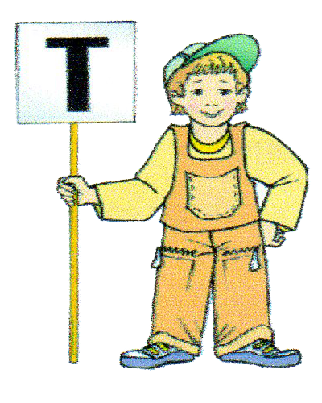
Творительный падеж
 | Мужской род | Средний род | Женский род
И.п. Здесь есть | какой? большой мальчик хороший театр | какое? большое село хорошее здание | какая? большая девочка хорошая больница
Т.п. Я доволен | каким? большим мальчиком хорошим театром | каким? большим селом хорошим зданием | какой? большой девочкой хорошей больницей

Slide 20
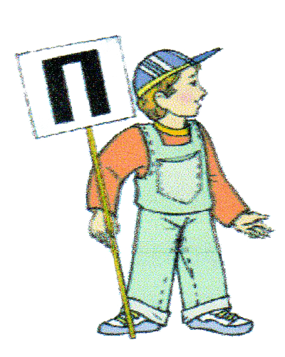
Предложный падеж
 | Мужской род | Средний род | Женский род
И.п. Здесь есть | какой? большой мальчик хороший театр | какое? большое село хорошее здание | какая? большая девочка хорошая больница
П.п. Я расскажу | о каком? о большом мальчике о хорошем театре | о каком? о большом селе о хорошем здании | о какой? о большой девочке о хорошей больнице

Slide 21
Измените окончания прилагательных

Slide 22
Проверим!
Растение зелёное
Утро весеннее
Сестра старшая
Деревья красивые
Сосна высокая
Урок последний
Стол кухонный

Slide 23
Упражнение 3
Угадайте предмет по описанию.
Для справок:
роза
небо
сахар
яблоко
вечер
свитер
шоколад
ручка
1.Белый, сладкий, вкусный …
2. Круглое, румяное, сладкое, сочное …
3. Прекрасная, душистая, нежная, красная …
4. Вкусный, молочный, коричневый …
5. Высокое, синее, звёздное …
6.Тёплый, шерстяной, вязаный, пушистый …
7. Красная, пластмассовая, ученическая …
8. Веселый, тёплый, летний…

Slide 24
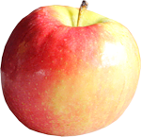
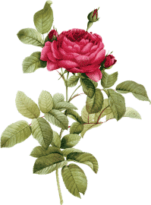
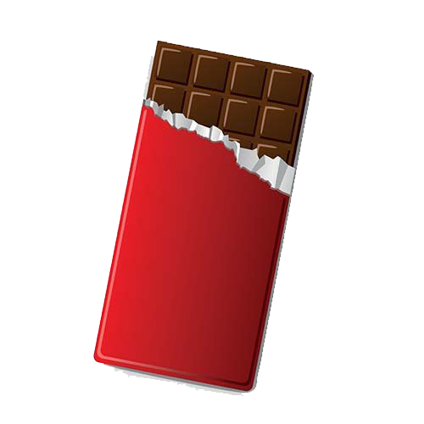
Проверим!
1.Белый, сладкий, вкусный сахар.
2. Круглое, румяное, сладкое, сочное яблоко.
3. Прекрасная, душистая, нежная, красная роза.
4. Вкусный, молочный, коричневый шоколад.
5. Высокое, синее, звёздное небо.
6.Тёплый, шерстяной, вязаный, пушистый свитер.
7. Красная, пластмассовая, ученическая ручка.
8. Веселый, тёплый, летний вечер.

Slide 25
Упражнение 4
Распределите прилагательные по группам.
цвет | форма, размер | материал | время
красный | квадратный | шёлковый | утренний
Летний, зелёный, большой, железный, круглый, зимний, вечерний, овальный, жёлтый, чёрный, шерстяной, абрикосовый, маленький,
томатный, поздний, розовый, осенний, яблочный, румяный, средний.

Slide 26
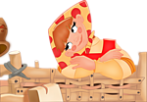
Проверим!
цвет | форма, размер | материал | время
красный зелёный румяный жёлтый чёрный розовый | квадратный большой круглый средний маленький овальный | шёлковый железный абрикосовый шерстяной томатный яблочный | утренний летний зимний вечерний осенний поздний

Slide 27
Окончания имён прилагательных во мн. ч.

Slide 28
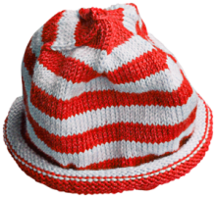
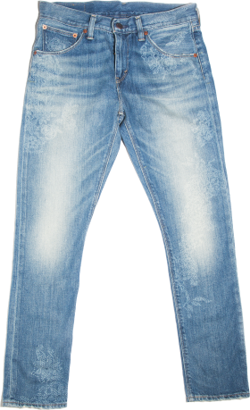
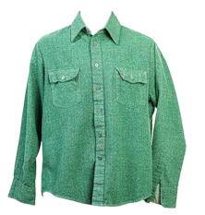
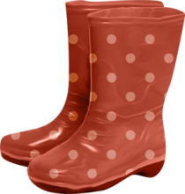
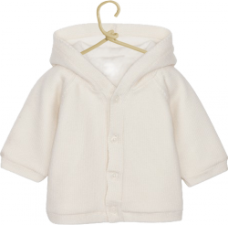
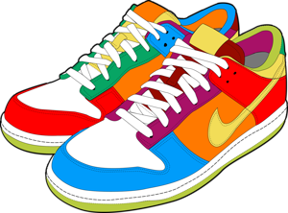
Упражнение 5
Какая одежда есть на рисунке?
Опишите эти предметы.
Образец: Красивая шёлковая юбка, …

Slide 29
Проверим!
новые синие джинсы
модная зелёная рубашка
полосатая вязаная шапка
тёплое белое пальто
красивые резиновые сапоги
коричневые кожаные перчатки
яркие спортивные туфли

Slide 30
Задание для самостоятельного выполнения
Выполнить упражнения 7, 8
на странице 151

